Slide 1


한국외식경영학회 추계학술대회
심사위원 ㅇㅇㅇ (00대학교)
한국외식경영학회 추계학술대회
심사위원 0 0 0 (00대학교)

Slide 2

한국외식경영학회 추계학술대회
방역 관리 담당자
한국외식경영학회 추계학술대회
접 수 안 내

Slide 3
한국외식경영학회 추계학술대회
접 수 안 내

Slide 4
한국외식경영학회 추계학술대회
접 수 처

Slide 5
한국외식경영학회 추계학술대회

Slide 6
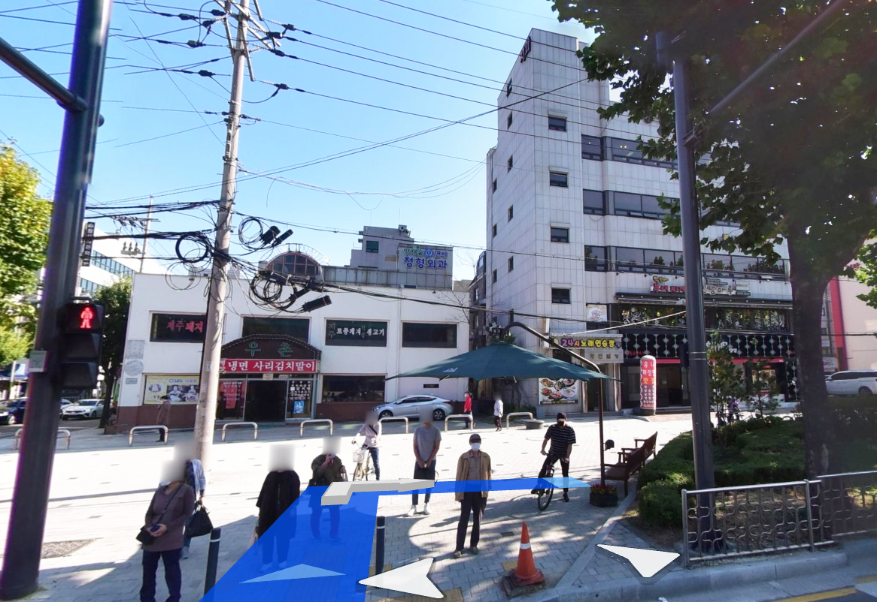
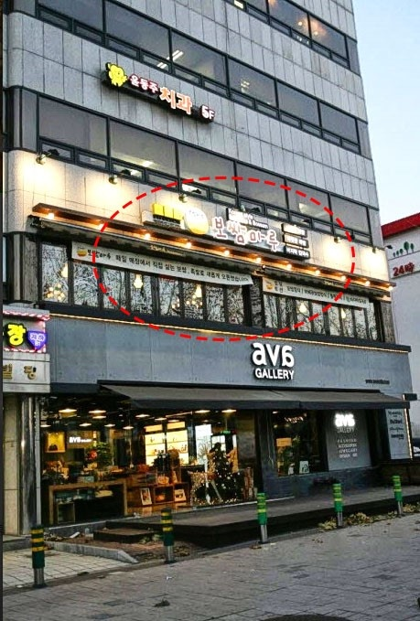
< 식 사 안 내 >
가게명: 보쌈마루 양재AT점
위 치: 양재동 327-13 명진빌딩 2층
AT건물 횡단보도 건너편
“ 우촌 오른쪽 건물 2층 ”

Slide 7




‘한국외식경영학회’를 구독하신 후 접속하시면
현장을 “실시간 중계 방송”으로 보실 수 있습니다.
온라인 생중계
채널:
좋아요

Slide 8
참가비 현장등록 안내
참가비 입금시 ‘본인성명’으로 필수
우리은행 (계좌번호 0000-000-000000)
참가비:30,000원
예금주:(사)한국외식경영학회

Slide 9
한국외식경영학회 추계학술대회
좌장 강병남 (혜전대)
한국외식경영학회 추계학술대회
좌장 김동섭 (신한대)

Slide 10
한국외식경영학회 추계학술대회
공경배 (동의대)
발표자
박기용 (동의대)
한국외식경영학회 추계학술대회
최수용 (단국대)
발표자
김건휘 (장안대)

Slide 11
한국외식경영학회 추계학술대회
신충섭 (광운대)
발표자
김혜숙 (수원여대)
최영심 (수원여대)
한국외식경영학회 추계학술대회
발표자 한춘미 (상명대)

Slide 12
한국외식경영학회 추계학술대회
성백순 (장안대)
발표자
문성식 (장안대)
김주현 (장안대)

Slide 13
한국외식경영학회 추계학술대회
토론자 김호석 (가톨릭관동대)
한국외식경영학회 추계학술대회
토론자 박재연 (한국관광대)

Slide 14
한국외식경영학회 추계학술대회
토론자 김효근 (장안대)
한국외식경영학회 추계학술대회
토론자 신형철 (경기대)

Slide 15
한국외식경영학회 추계학술대회
토론자 조미희 (경희대)

Slide 16
한국외식경영학회 추계학술대회
박계영 (길식문화전략연구원)
발표자
문환식 (광주요리학원)
한국외식경영학회 추계학술대회
이윤정 (인천재능대)
발표자
윤예리 (인천재능대)

Slide 17
한국외식경영학회 추계학술대회
윤예리 (인천재능대)
발표자
이윤정 (인천재능대)
한국외식경영학회 추계학술대회
발표자 김건휘 (장안대)

Slide 18
한국외식경영학회 추계학술대회
정영복 (우송정보대)
발표자
민경천 (우송대)
한국외식경영학회 추계학술대회
남혜영 (대원대)
발표자
김태인 (장안대)

Slide 19
한국외식경영학회 추계학술대회
토론자 신태화 (백석예술대)
한국외식경영학회 추계학술대회
토론자 김태순 (서울호서직업전문학교)

Slide 20
한국외식경영학회 추계학술대회
토론자 이명호 (신한대)
한국외식경영학회 추계학술대회
토론자 김형일 (가톨릭관동대)

Slide 21
한국외식경영학회 추계학술대회
토론자 장정민 (장안대)
한국외식경영학회 추계학술대회
토론자 이종필 (오산대)

Slide 22
한국외식경영학회 추계학술대회
강연자 조태권 회장
㈜화요
한국외식경영학회 추계학술대회
강연자 이재식 과장
농림축산식품부 외식산업진흥과

Slide 23
한국외식경영학회 추계학술대회
강연자 이정훈 소장
㈜서울경제라이프점프
한국외식경영학회 추계학술대회
좌장 김태희 교수 (경희대)

Slide 24
한국외식경영학회 추계학술대회
토론자 조미희 교수 (경희대)
한국외식경영학회 추계학술대회
토론자 노용휘 교수 (명지대)

Slide 25
한국외식경영학회 추계학술대회
토론자 성백순 교수 (장안대)
한국외식경영학회 추계학술대회
토론자 신형철 교수 (경기대)

Slide 26
한국외식경영학회 추계학술대회
토론자 이상규 교수 (경희대)
한국외식경영학회 추계학술대회
토론자 진익준 대표 (경기대)

